Slide 1
Размножителна техника
Изготвил: Десислава Марковска
Спец. Бизнес информатика
Гр. 26

Slide 2
ВЪВЕДЕНИЕ
Размножителните машини са предшественици на съвременната технология за възпроизвеждане на документи. Сега към тях спадат цифровите дубликатори, скенери, лазерни принтери и копирни апарати и в продължение на много години те са били основно средство за възпроизвеждане на документи.

Slide 3
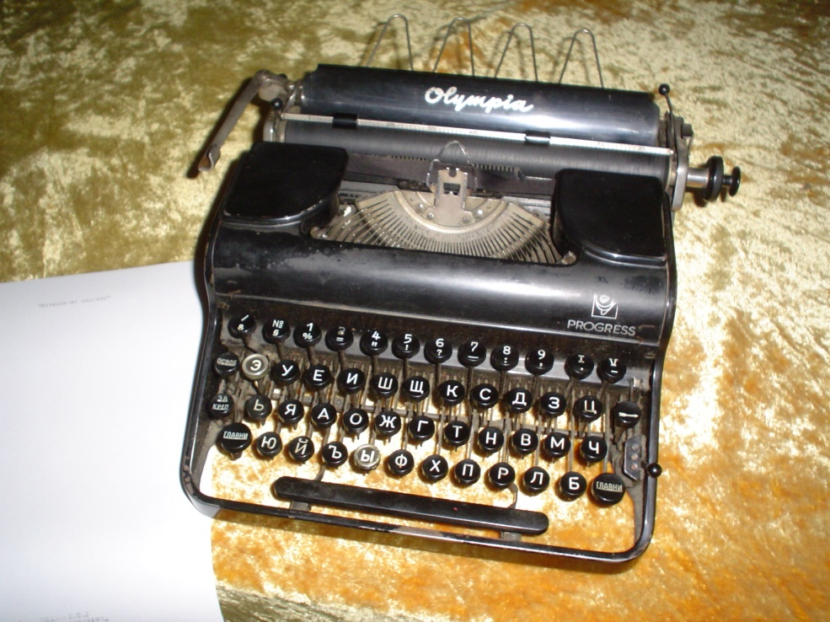
Подобно на пишещата машина, тези машини са били продукт от втората фаза на индустриалната революция, която започва края на 19-ти век
С промяната на ежедневния живот, размножителните апарати, както и пишещата машина постепенно се превръщат в естество на работата в офиса.

Slide 4
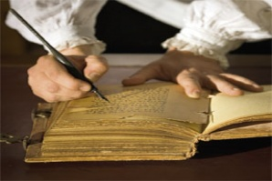
МЕХАНИЧНИ РАЗМНОЖИТЕЛИ
До края на 18-ти и началото на 19-ти век за копие на писмо се извършва на ръка. /известни като преписвачи или книжници/ Измислени са няколко алтернативи за копиране на ръка, но не са оказали значително влияние в офисите.

Slide 5
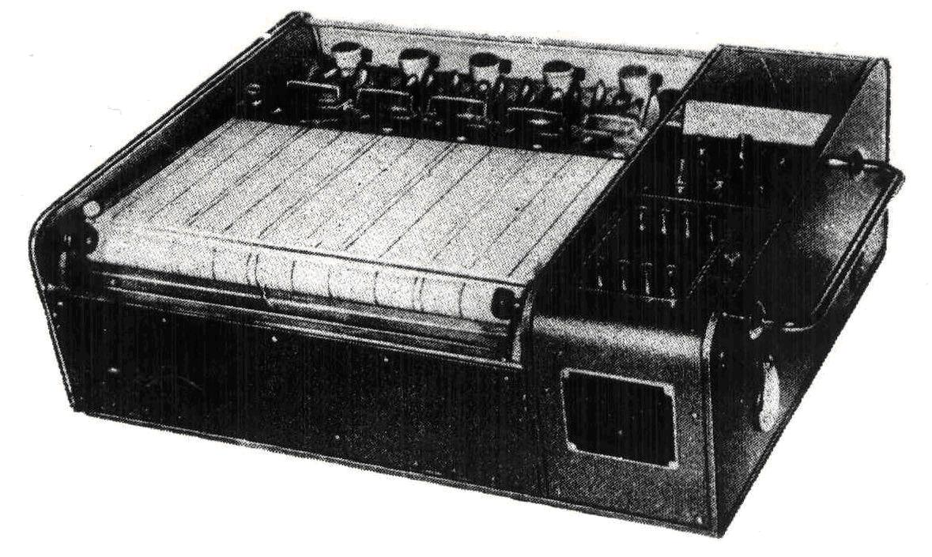
ПОЛИГРАФИ
Механично устройство, което придвижва втори химикал паралелно прикрепен към този, който се държи от писателя, като по този начин той може да прави дубликат на документа, който пише в момента.Полиграфите се появяват през 17 век, но не стават популярни и през 18-ти, тъй като не са практични и широко използвани в бизнес.

Slide 6
ХЕКТОГРАФИ
Хектографът e въведен през 1876 и чрез него много лесно могат да се направят копия на даден документ.
Качествените и бързи копия от хектографията изискват специфични материали (анилиновата боя е най-ефекективна), На практика всяка боя се напоява с желатин и тогава може да бъде отпечатана на хартия.

Slide 7
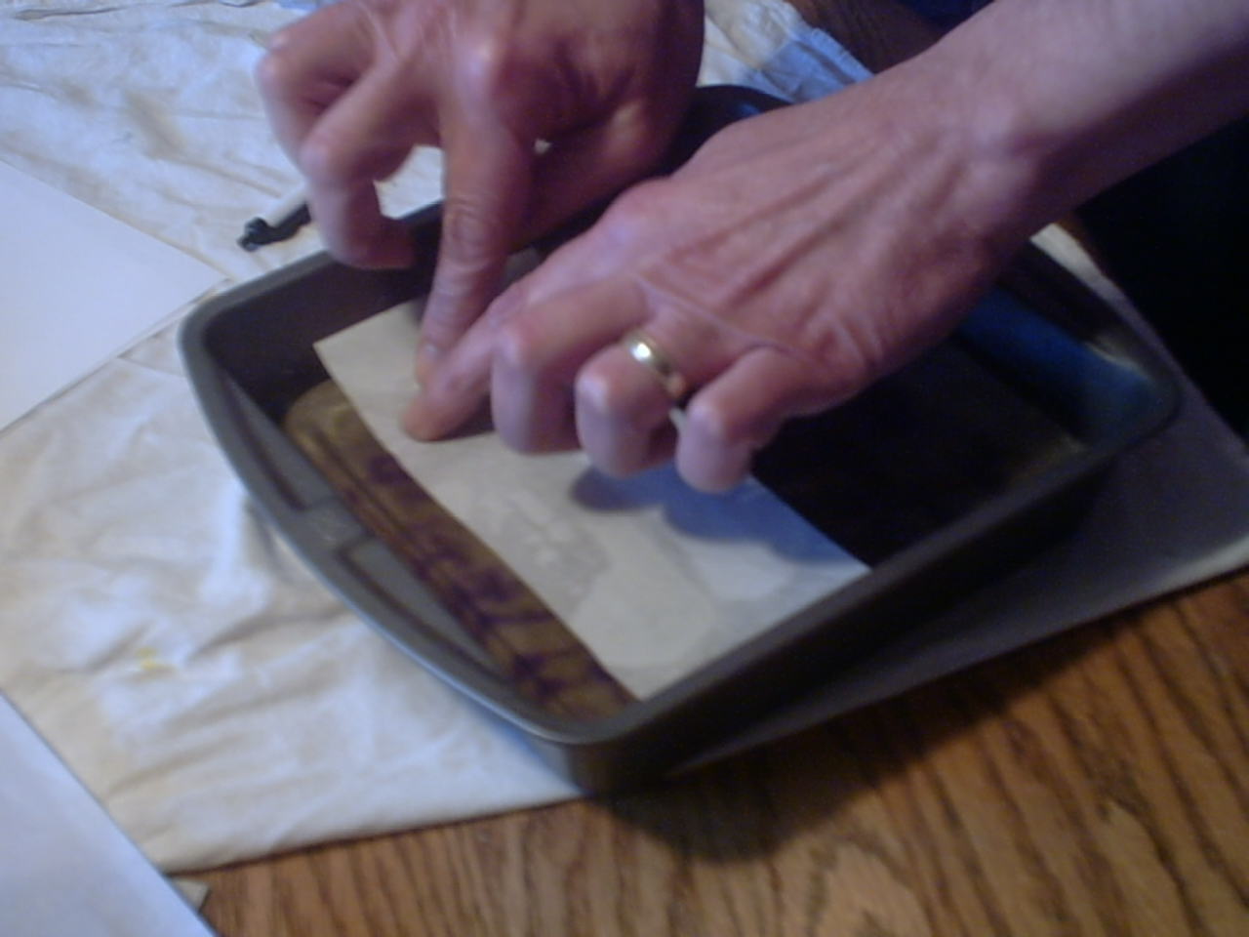

Slide 8
ЦИКЛОСТИЛ /mimeograph/
Най – разпространената офис-машина за размножаване на текстове от края на ХIX и 80-те години на ХХ век.
Едисън патентува мимеографа на 8.08.1876 г. Машината на Едисън се базира на метода да се копира текст или други изображения, издълбани върху восъчна хартия, чрез мастило. Оригиналът при машината на Едисън се поставя хоризонтално. През 1891г. Давид Гестетнер патентува циклостила на базата на метода, който използва Едисън.

Slide 9
ЦИКЛОСТИЛ /mimeograph/
При циклостила оригиналът върху восъчна хартия се окача върху барабан и при всеки пълен оборот на барабана се копира върху едно копие. Циклостилът е машина с относително висока производителност, независимо от това, че въртенето на барабана най-често е ръчно. Технологията, обаче, не позволява оригиналът да се използва втори път със същото качество, тъй като в процесаа на копирането, той поема влага от мастилото и се зацапва. През 80-те години на ХХ век, тази технология е изместена от фотокопирната машина

Slide 10
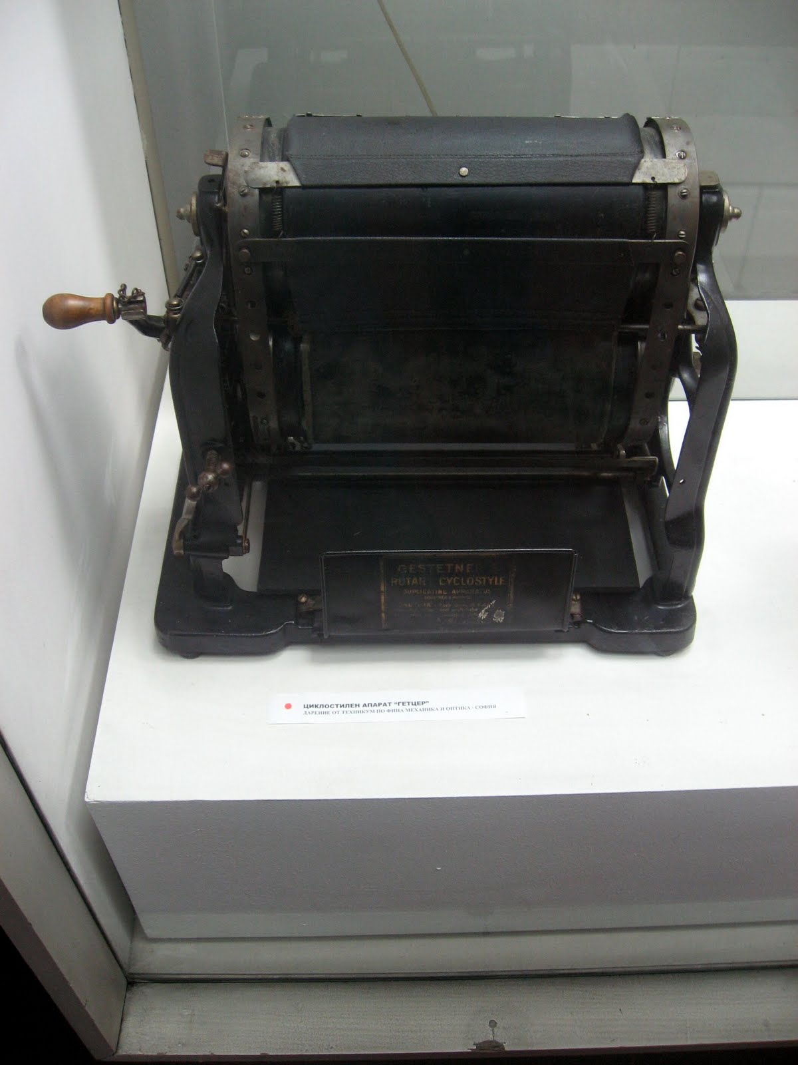


Slide 11
КОПИРНА МАШИНА
Копирна машина (известна и като копир) е машина, която прави копия на документи и други визуални изображения върху хартия бързо и евтино. Повечето от съвременните копирни процеси използват фотографско възпроизвеждане по метода на ксерографията, сух процес с използване на топлина. (Приложими са и други технологии като мастилено-струйната, но ксерографията е стандартна за офис цели.)

Slide 12
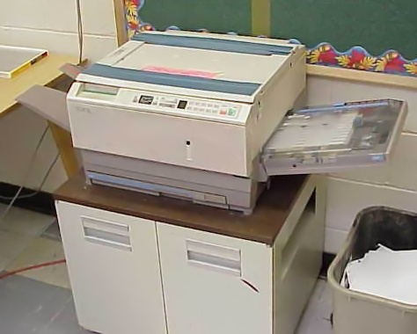
KОПИРНА МАШИНА
Този метод на фотокопиране е въведен от Xerox Corporation през 1959 и постепенно измества използваните дотогава Verifax, Photostat, индиго, мимеограф и др. Затова често в разговорната реч думата „ксерокс“ се използва като синоним на копирна машина.

